Slide 1
Глобальные связи между собственными шумами Земли: тремор земной поверхности, сейсмические шумы, нерегулярность вращения планеты.
А.А. Любушин (ИФЗ РАН, Москва)
V Международная конференция
«Триггерные эффекты в геосистемах»
4-7 июня 2019 г.
г. Москва

Slide 2
Синие кружки – глобальная сеть 229 широкополосных сейсмических станций.
Красные круги – 50 реперных точек, определенных как центры кластеров станций.
Наблюдения – с начала 1997 года по конец февраля 2019 года (более 22 лет)

Slide 3
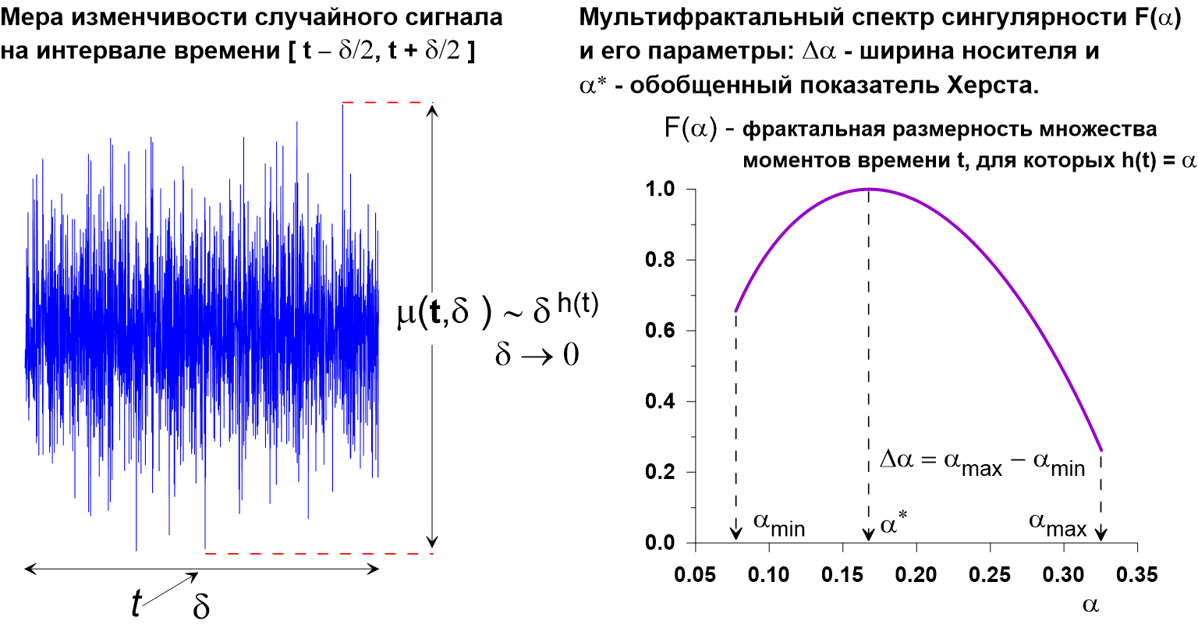
Рассматриваемые 4 параметра сейсмического шума
Мульти-фрактальные параметры: обобщенный показатель Херста и ширина носителя спектра сингулярности
Вейвлетные параметры: минимальная энтропия и индекс Донохо-Джонстона

Slide 4
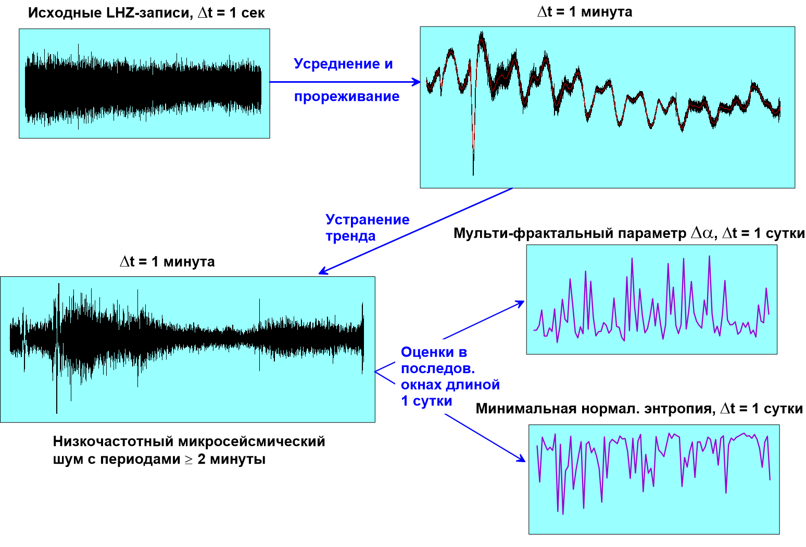
Преобразование исходных данных сейсмических колебаний, вертикальный канал, с частотой дискретизации 1 Гц (LHZ-канал), к шагу по времени 1 минута и в последующем к временным рядам свойств сейсмического шума с шагом по времени 1 сутки

Slide 5
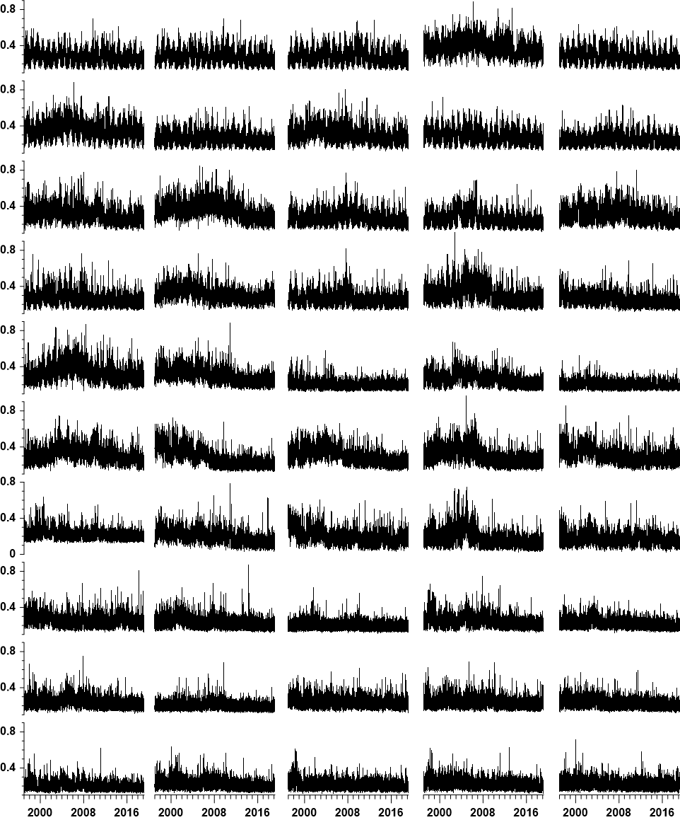
Пример 50 ежесуточных временных рядов значений мульти-фрактального обобщенного показателя Херста, вычисленных для каждой реперной точки как ежесуточное среднее значение от 5 ближайших работоспособных станций.
Использование средних значений параметров сейсмического шума от заданного числа ближайших работоспособных станций позволяет построить временные ряды свойств сейсмического шума без пропусков, несмотря на наличие пропусков в сейсмических записях от отдельных станций.

Slide 6
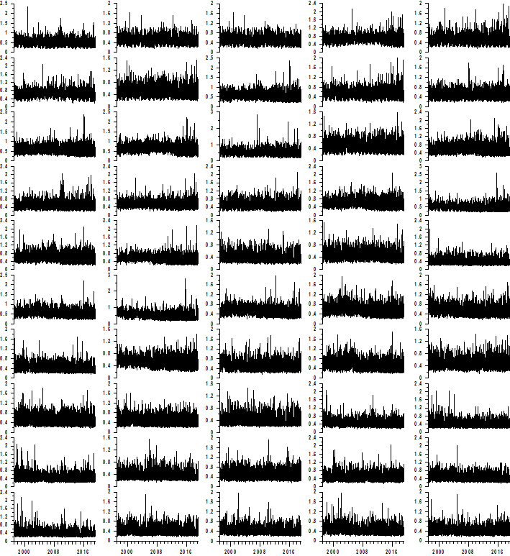
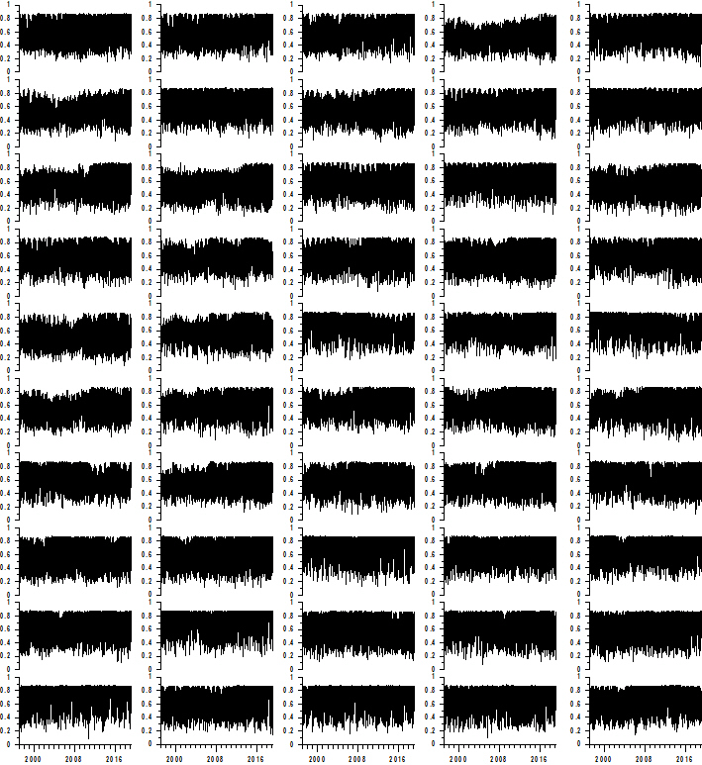
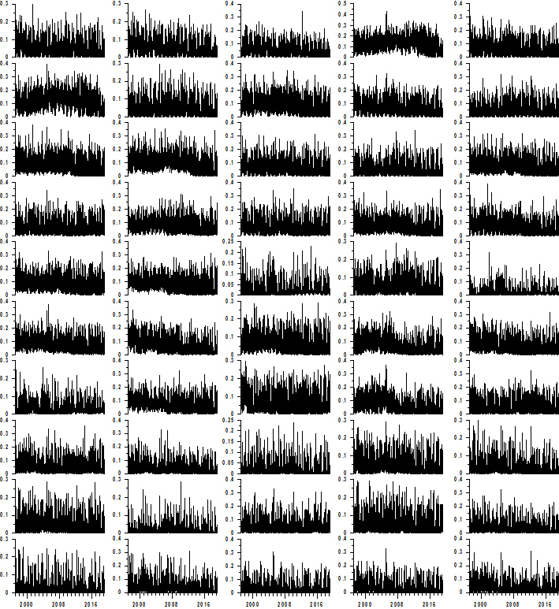
Аналогично для каждой из 50 реперных точек вычисляются ежесуточные значения еще 3-х параметров сейсмического шума как средние значения от 5 ближайших работоспособных станций.
Минимальная нормализованная энтропия распределения квадратов ортогональных вейвлет-коэффициентов
Вейвлетный индекс Донохо-Джостона, определяющий долю информационных вейвлет-коэффициентов
Ширина носителя мульти-фрактального спектра сингулярности

Slide 7
Средние значения 4-х параметров сейсмического шума, вычисленные по ежесуточным значениям в 50 реперных точках. Видно, что все они содержат кусочно-линейные тренды с точками излома во второй половине 2003 г. – первой половине 2004 г.
После 2-й половины 2004 г. тренды параметров глобального сейсмического шума имеют вид, характерный для областей с увеличивающейся сейсмической опасностью: ширина носителя мульти-фрактального спектра сингулярности уменьшается, энтропия увеличивается, индекс Донохо-Джонстона уменьшается. То есть, структура сейсмического шума упрощается, он по своим свойствам становится ближе к белому шуму.

Slide 8
Первая главная компонента средних значений 4-х параметров сейсмического шума. Точка излома линейного тренда 2003.726 определяется из условия минимума дисперсии остатка.

Slide 9
(a) – графики средних значений всех попарных коэффициентов корреляции между ежесуточными значениями параметров сейсмического шума в 50 реперных точках в скользящем временном окне длиной 365 суток: обобщенного показателя Херста; ширины носителя спектра сингулярности; минимальной нормализованной энтропии и вейвлетного индекса Донохо-Джонстона.
(b), черная линия – среднее значение от средних значений попарных коэффициентов корреляции для ежесуточных значений 4-х параметров сейсмического шума в 50 реперных точках. Зеленая линия – непрерывный ломаный линейный тренд с точкой излома в момент времени 2003.2.
(с) – остаток после удаления ломаного линейного тренда из средних значений коэффициентов корреляции на рисунке (b).
(d) – вейвлетный спектр Морле (среднее значение квадратов вейвлет-коэффициентов Морле) для остатка после вычитания ломаного тренда средних значений попарных корреляций (рис. (c)).
Максимум соответствует периоду 2.9 года.

Slide 10
Выводы 1
Средние значения ежесуточных параметров глобального низкочастотного сейсмического шума имеют непрерывные ломаные линейные тренды с точками излома в 2003-2004 гг.
Метод главных компонент определяет точку излома как 2003.726.
Средние значения планетарных корреляций сейсмического шума после 2003 г. проявляют сильные линейные тренды к возрастанию. На эти тренды накладываются квазипериодические флуктуации с периодом около 3 лет.
Возрастание средних корреляций характеристик шума вместе с направлениями трендов параметров шума являются общими признаками увеличения глобальной сейсмической опасности после 2004 г.
Вопрос: что может быть причиной такого достаточно резкого изменения свойств сейсмического шума в планетарном масштабе? В качество гипотезы рассмотрим влияние неравномерности вращения Земли.

Slide 11
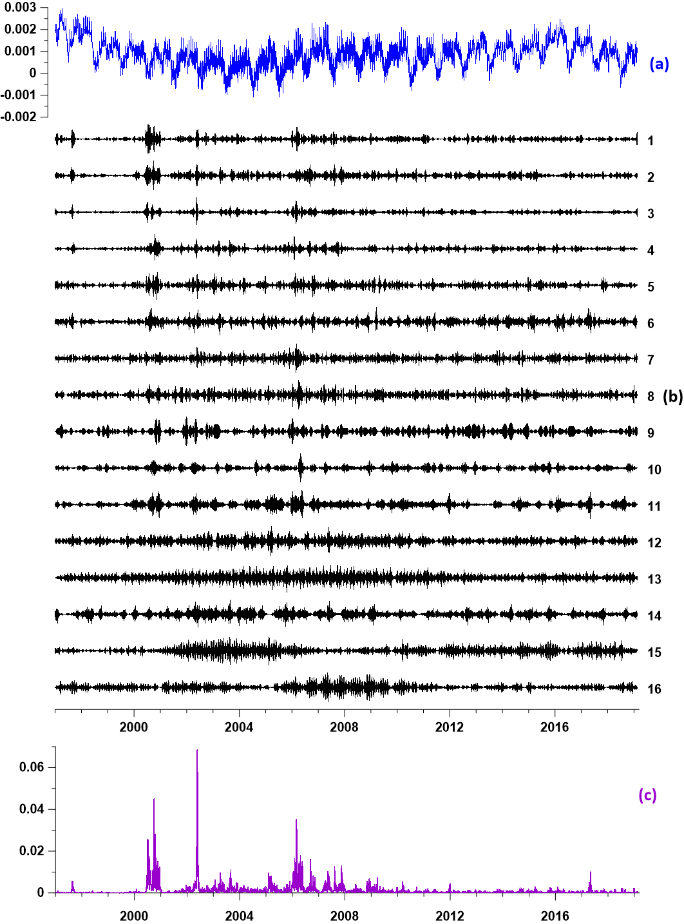
Временной ряд длины суток LOD – length of day
Вейвлет-пакетное разложение временного ряда LOD: первые 2 уровня детальности расщеплены на 8 подуровней каждый. Использовался вейвлет Добеши с 9 обнуляемыми моментами
# Мин. Макс.
период период
------------------------------
1 2.00000 2.13333
2 2.13333 2.28571
3 2.28571 2.46154
4 2.46154 2.66667
5 2.66667 2.90909
6 2.90909 3.20000
7 3.20000 3.55556
8 3.55556 4.00000
9 4.00000 4.26667
10 4.26667 4.57143
11 4.57143 4.92308
12 4.92308 5.33333
13 5.33333 5.81818
14 5.81818 6.40000
15 6.40000 7.11111
16 7.11111 8.00000
Вейвлет-пакетная мера нестационарности временного ряда (см. ниже). Максимум меры нестационарности приходится на 2002 год.

Slide 13
Максимум спектра когерентности достигается для временных окон, лежащих в интервала 2002-2003 гг.

Slide 14
Выводы 2
Анализ свойств нестационарного поведения высокочастотной (с периодами от 2 до 8 суток) составляющей временного ряда длины суток (LOD), а также спектра когерентности между LOD и первой главной компонентой 4-х средних ежесуточных свойств шума, полученных путем усреднения значений от 50 реперных точек, расположенных по всему миру, позволяет предположить, что быстрое изменение тренда параметров шума и их коррелированности было вызвано изменениями в режиме вращения Земли в 2002-2003 годах.
Вопрос: как связаны ежесуточные смещения земной поверхности, регистрируемые сетью GPS станций, с неравномерностью вращения Земли?

Slide 15
Положения 54 GPS станций, имеющих самые длинные записи ежесуточных смещений земной поверхности (по базе данных University Nevada Reno, модель IGS08): не менее 8500 значений (февраль 1996 – апрель 2019), общее число пропусков не более 365, самый длинный пропуск не более 182 суток.

Slide 16
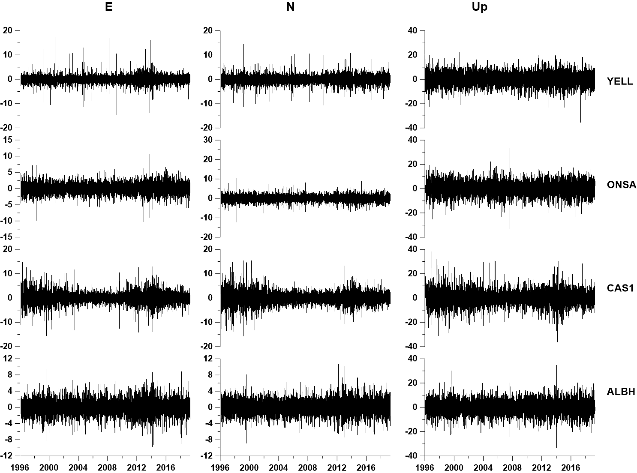
Примеры 3-компонентных временных рядов приращений ежесуточных смещений земной поверхности на 4 станциях GPS – «дрожь земной поверхности»

Slide 17
Явление глобальной синхронизации низкочастотной дрожи земной поверхности в 2011-2017 гг.
Графики средних значений модулей попарных коэффициентов корреляции между приращениями ежесуточных смещений земной поверхности на 54 GPS станциях для 3-х компонент: E, N и Up.
Рост средних корреляций начинается с 2010 года
Для интервала времени с мая 2006 г. по май 2018 г. для 1097 станций, разбитых на 9 групп, этот эффект подробно изучен в работе:
Lyubushin A. (2018) Global coherence of GPS-measured high-frequency surface tremor motions. GPS Solutions. October 2018, 22:116. https://doi.org/10.1007/s10291-018-0781-3
Физическая природа этого всплеска глобальных корреляций земной дрожи остается неясной.

Slide 18
Первые главные компоненты приращений смещений земной поверхности на 54 GPS станциях в трех направлениях: E, N и Up.

Slide 19
Связь между LOD и первой главной компонентой смещений земной поверхности в вертикальном направлении Up характеризуется существенным всплеском когерентности во второй половине 2001 года – на 1.5 года раньше, чем для первой компоненты ежесуточных свойств вертикального сейсмического шума.

Slide 20
Выводы 3
Анализ спектра когерентности между временным рядом LOD и главными компонентам приращений смещений земной поверхности на 54 GPS станциях, имеющих наиболее длинные записи измерений, показывает, что значимая связь между LOD и дрожью земной поверхности возникла в 2001 году.
Это может быть независимым свидетельством в пользу гипотезы, что изменение режима неравномерности вращения Земли стало триггером изменения свойств глобального сейсмического шума и увеличения сейсмической опасности по всем мире.

